Slide 1
L'animal dans la ville
Sylvain BIQUAND

Slide 2
La ferme pédagogique
La ferme pédagogique est une structure présentant des animaux d’élevage, qui accueille régulièrement des enfants et des jeunes dans le cadre d'activités scolaires ou extra-scolaires et plus largement à tout le public.
La municipalité a souhaité la conception de la ferme pédagogique de Montigny avec plusieurs objectifs
  Favoriser la découverte du monde agricole et présenter des races locales d'ile de France et en voie d'abandon
  Sensibiliser aux enjeux environnementaux et de bien-être animal
  Sensibiliser les habitants à la qualité des produits et de l'alimentation
  Développer de nouveaux usages des animaux de la ferme en ville positifs pour l'environnement

Slide 3
L'animal pédagogique
Le contact avec les animaux de la ferme et la compréhension de leur comportement et de leurs besoins est le support d'approches pédagogiques variées pour les scolaires et tous publics
  Sensible : contact émotionnel avec les animaux
  Sensorielle : immersion dans l'ambiance d'une ferme
  Scientifique : comprendre la vie et les besoins de différents animaux, leurs comportements, leur place dans l'écosystème
  Economique : les productions animales dans l'alimentation, le textile, l'entretien des paysages ..
  Historique : l'agriculture et ses évolutions, les races domestiques anciennes délaissées.
  Citoyenne : les rapports que nous devons entretenir les animaux, le bien être animal et les enjeux environnementaux.

Slide 4
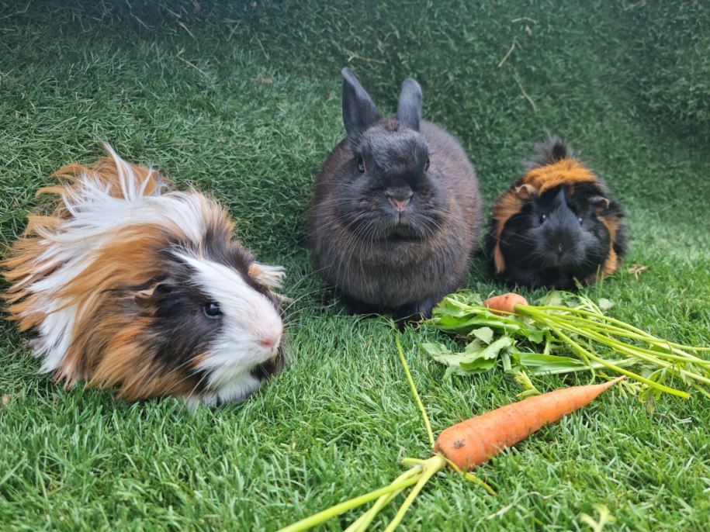
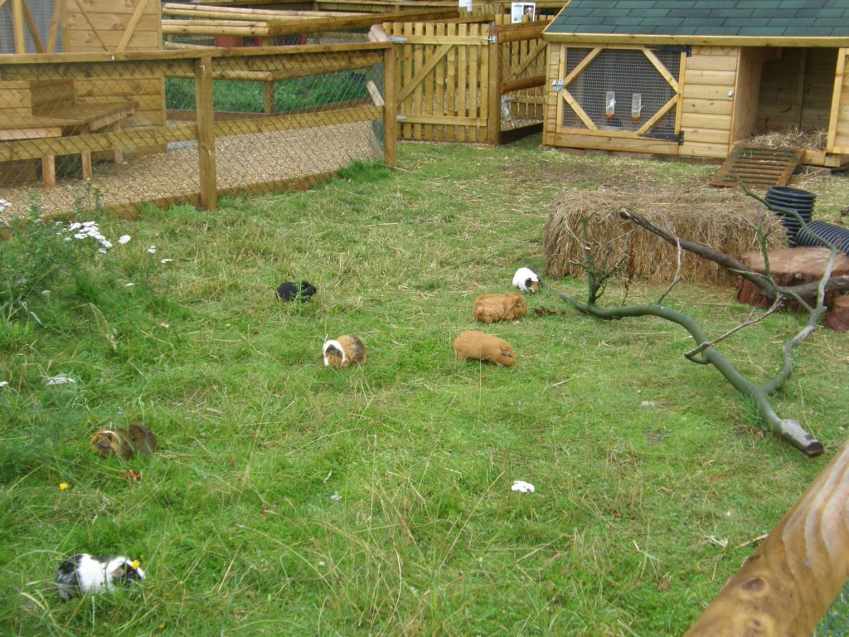
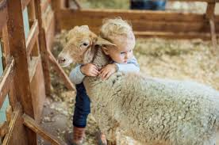
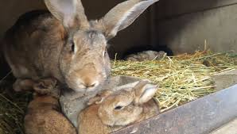
Interactions avec les animaux de la ferme
Observer, nourrir, toucher, prendre soin … les contacts avec les animaux offrent un support pédagogique pour comprendre le vivant et se situer dans un monde urbain qui s'éloigne de la nature et se perd dans le virtuel.
Un parc de rencontre de plain pied permettra les contacts avec lapins, cochons d'inde.. chèvres et moutons
Approche sensible

Slide 5
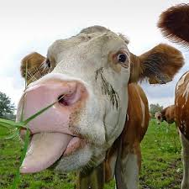
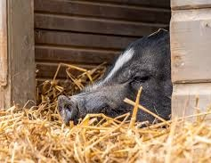
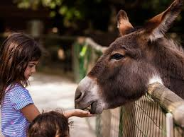
Interactions avec les animaux de la ferme
Les plus gros animaux Vache, Ane, Cochons pourront être observés au pâturage ou dans leurs loges
Comportement des animaux
Différents modes de contact
Approche sensorielle des animaux

Slide 6
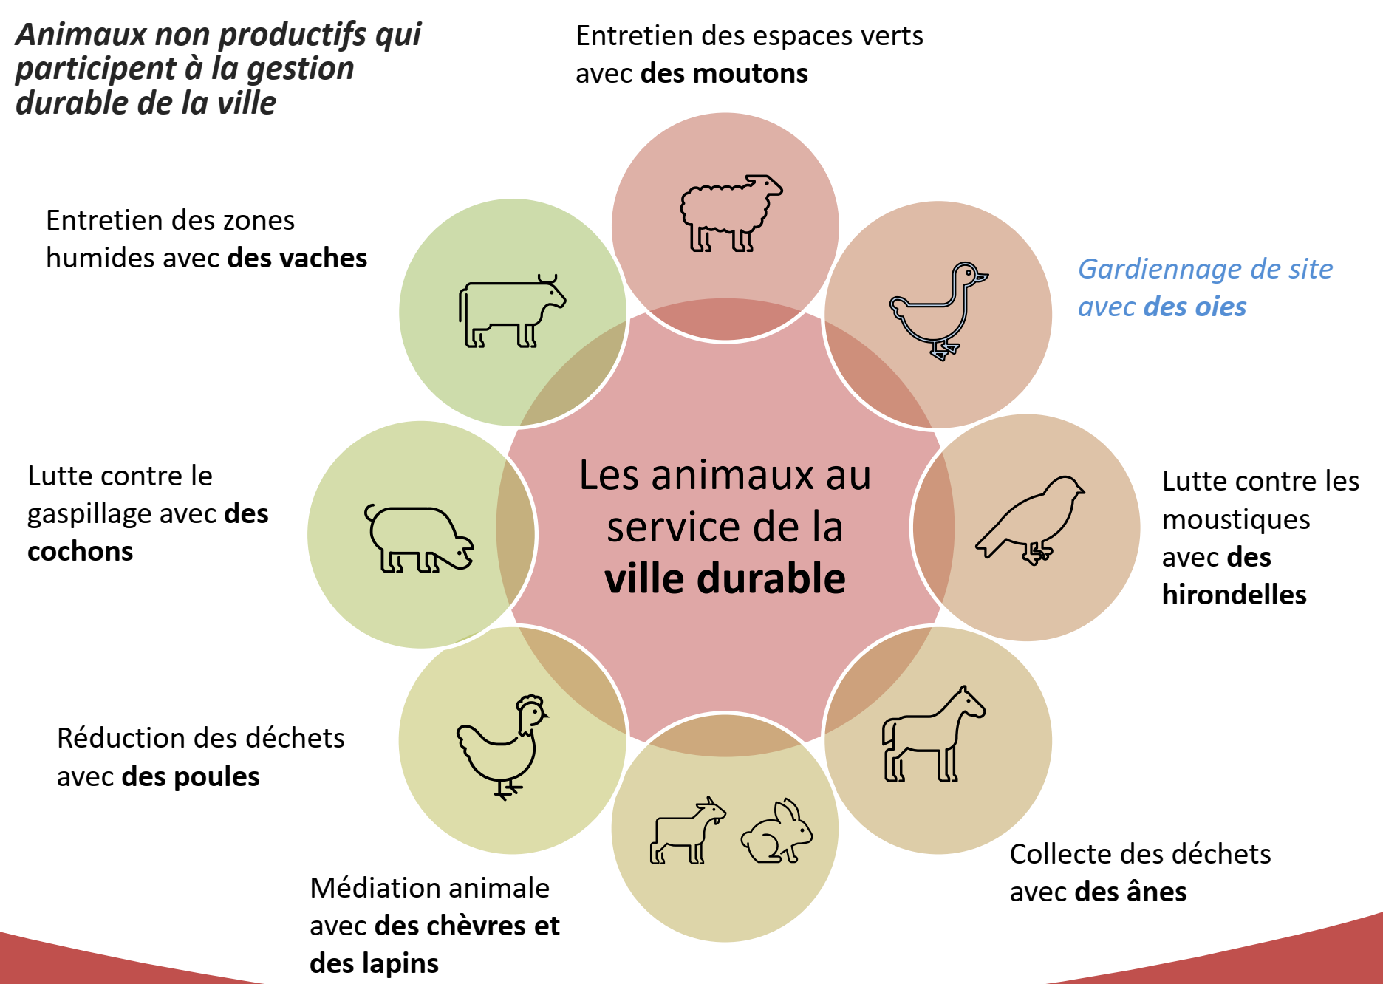
Animaux et ville durable
Le choix des animaux est au service de la ville durable, avec un choix d’espèces menacées d’abandon qui participent à la gestion durable de la ville

Slide 7
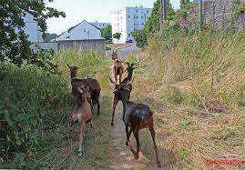
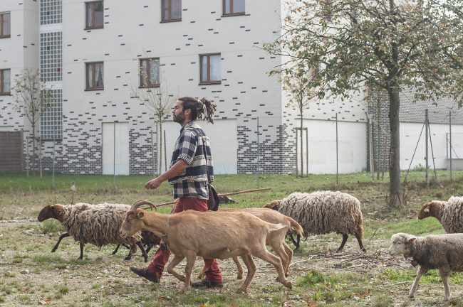
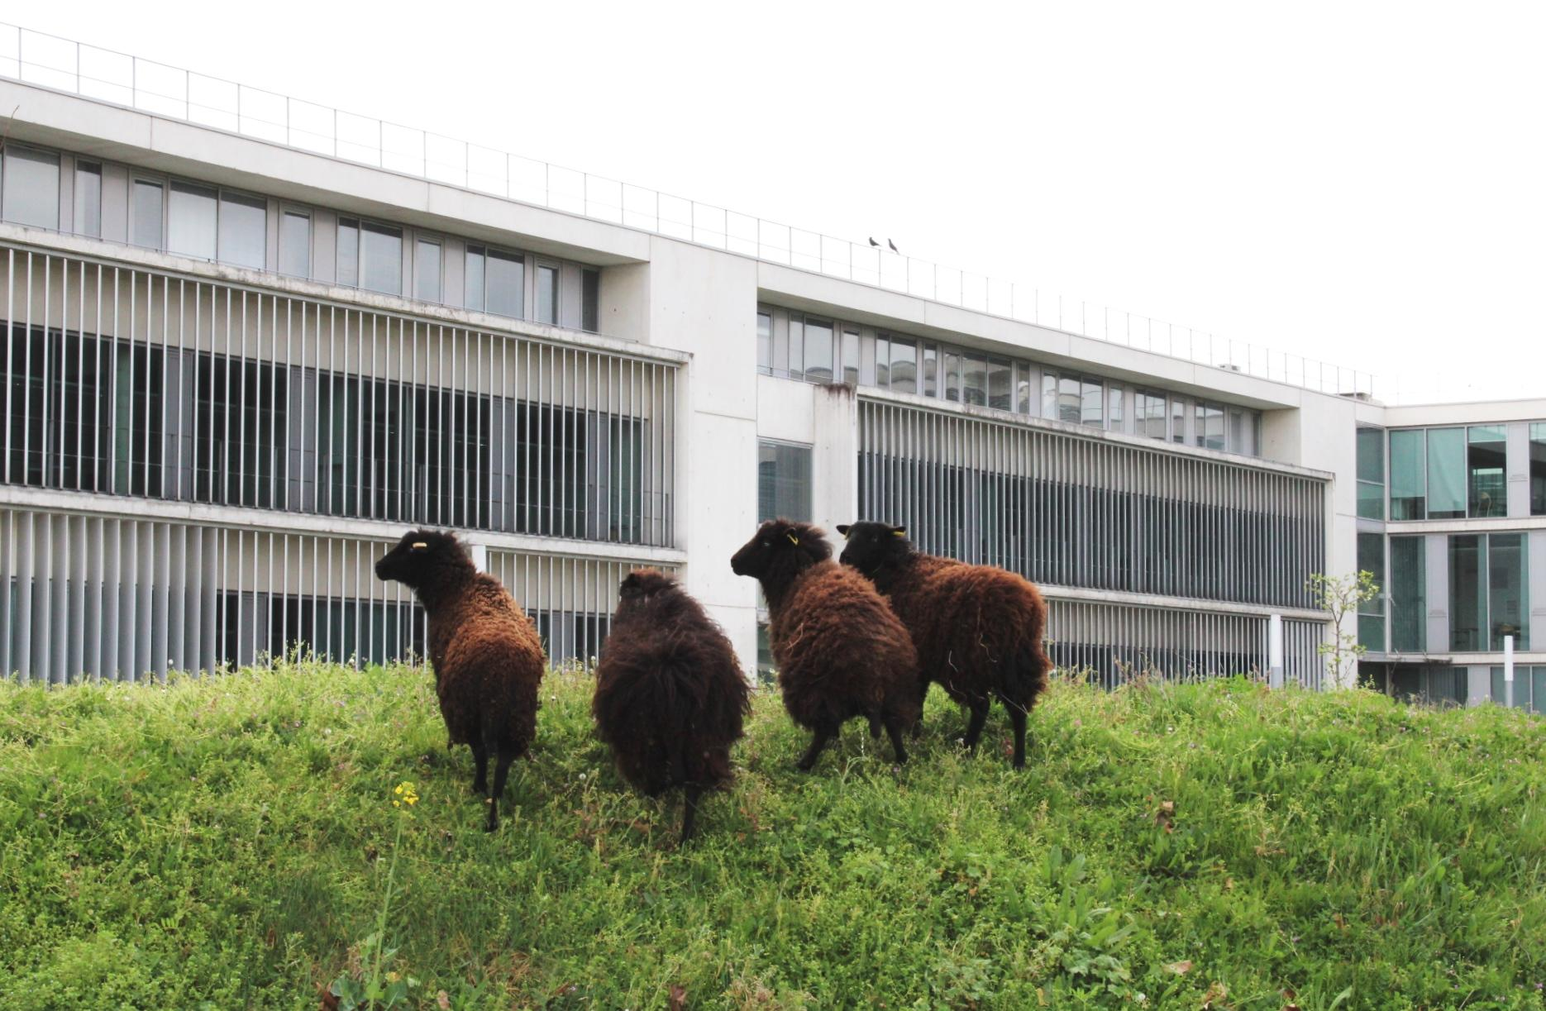
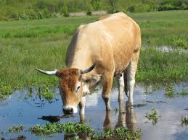
Usages des animaux pour une ville durable
Ecopâturage
Permet un entretien écologique des espaces verts en limitant le recours aux machines. Entretien des zones peu accessibles.
Pas de déchets végétaux
Enrichissement naturel des zones paturées
Crée du lien social – on en parle, on vient voir ..

Slide 8
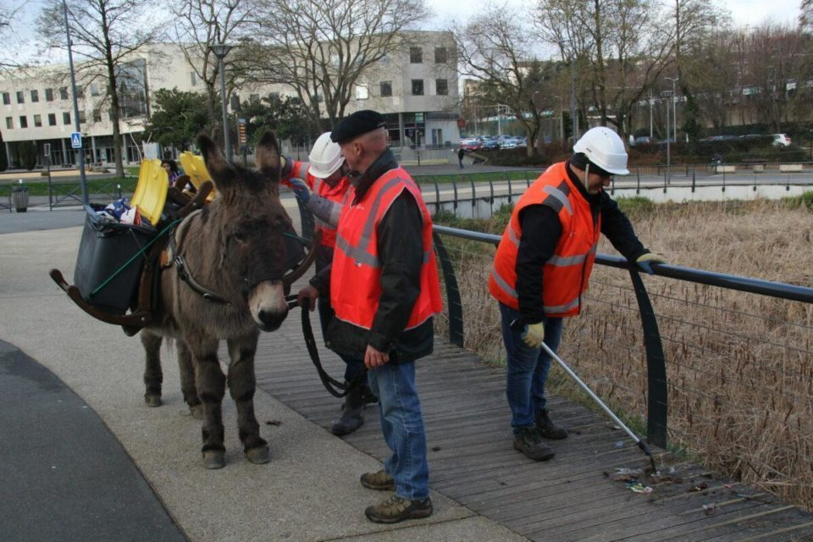
Usages des animaux pour une ville durable
Ramassage des déchets
L'âne peut être utilisé pour ses capacités de portage et son caractère paisible
Idéal pour le ramassage des déchets à pied, accompagnant les employés municipaux.
En remplaçant un engin thermique, on réduit les émissions de gaz à effet de serre.
Pendant le travail dans les rues, l'âne est un outil visible de sensibilisation sur la gestion durable de la ville.
Et… "C'est pas un camion à poils, c'est vivant, actif et réactif. Ça crée du lien, les gens se parlent, ils jugent la démarche positive.."
TORCY

Slide 9
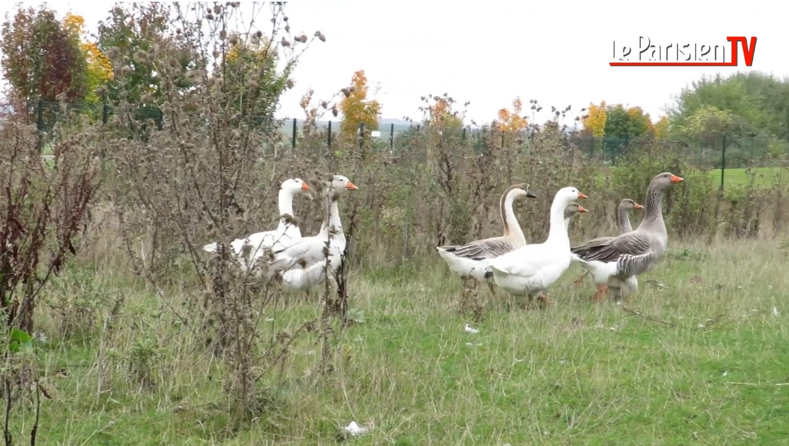
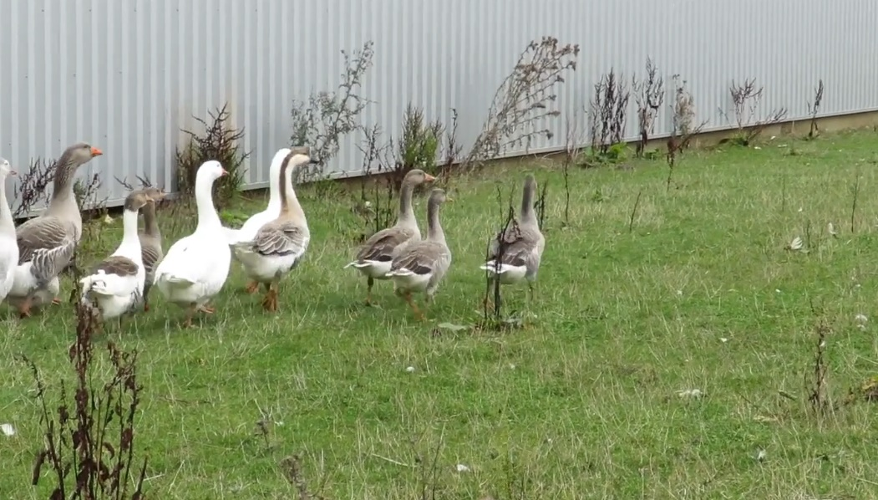
Usages des animaux pour une ville durable
Oies : entretien et gardiennage
L'oie broute l'herbe et peut entretenir des prairies
C'est aussi une bonne gardienne de son territoire, utilisée pour ces qualités depuis les Romains
Gardiennage d'entreprise près de Beauvais

Slide 10
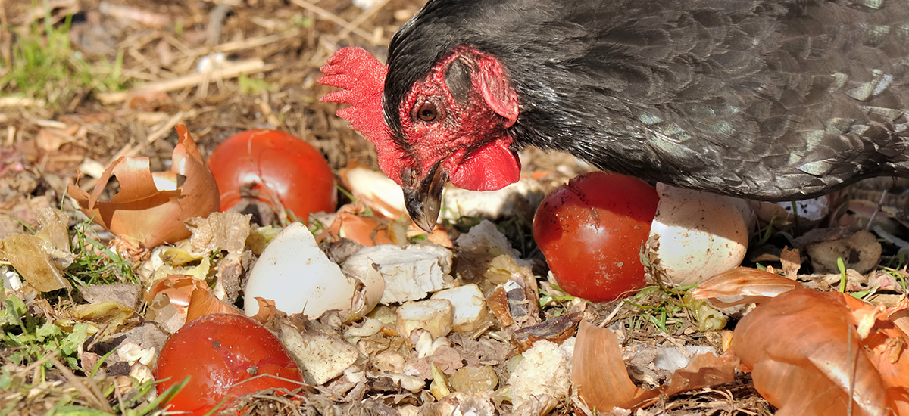
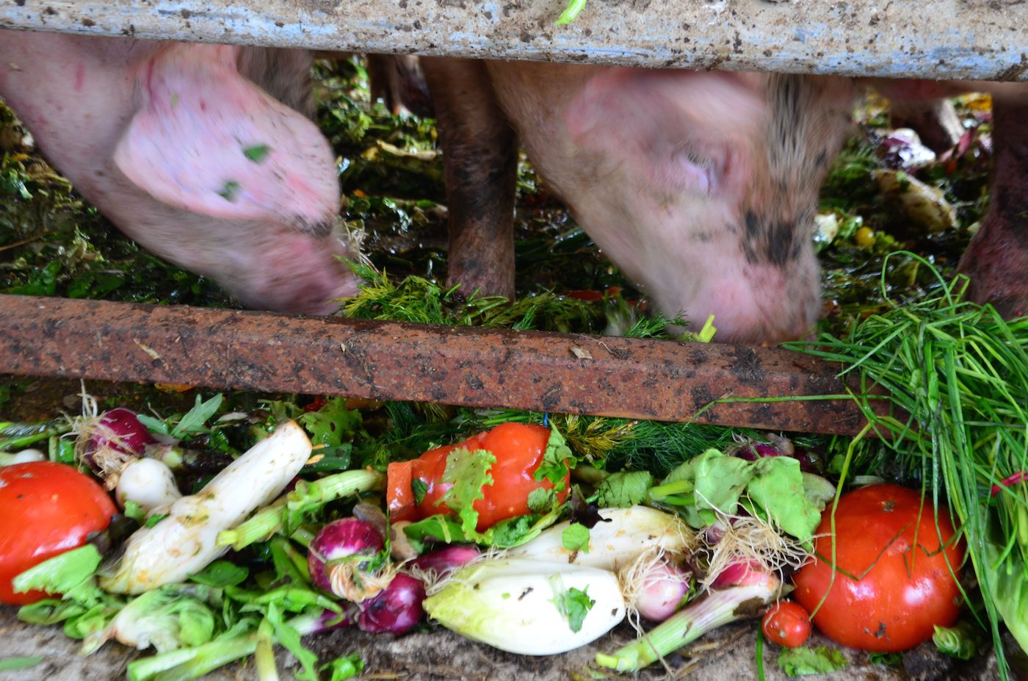
Usages des animaux pour une ville durable
Cochons, poules, oies, canards : récupération des déchets alimentaires
De tous temps ces animaux étaient nourris avec les déchets alimentaires divers ; épluchures, légumes.. voire tous déchets alimentaires (cochons)
Une poule mange 72 kg par an !
Le cochon mange tous les déchets alimentaires, sauf les coquilles.

Slide 11
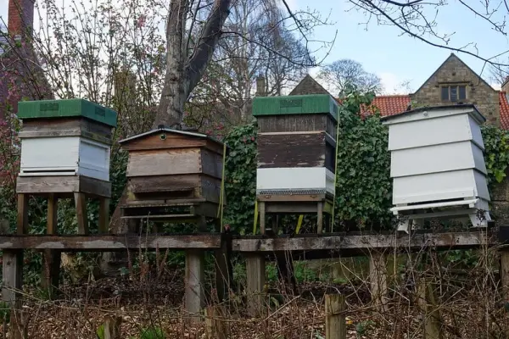
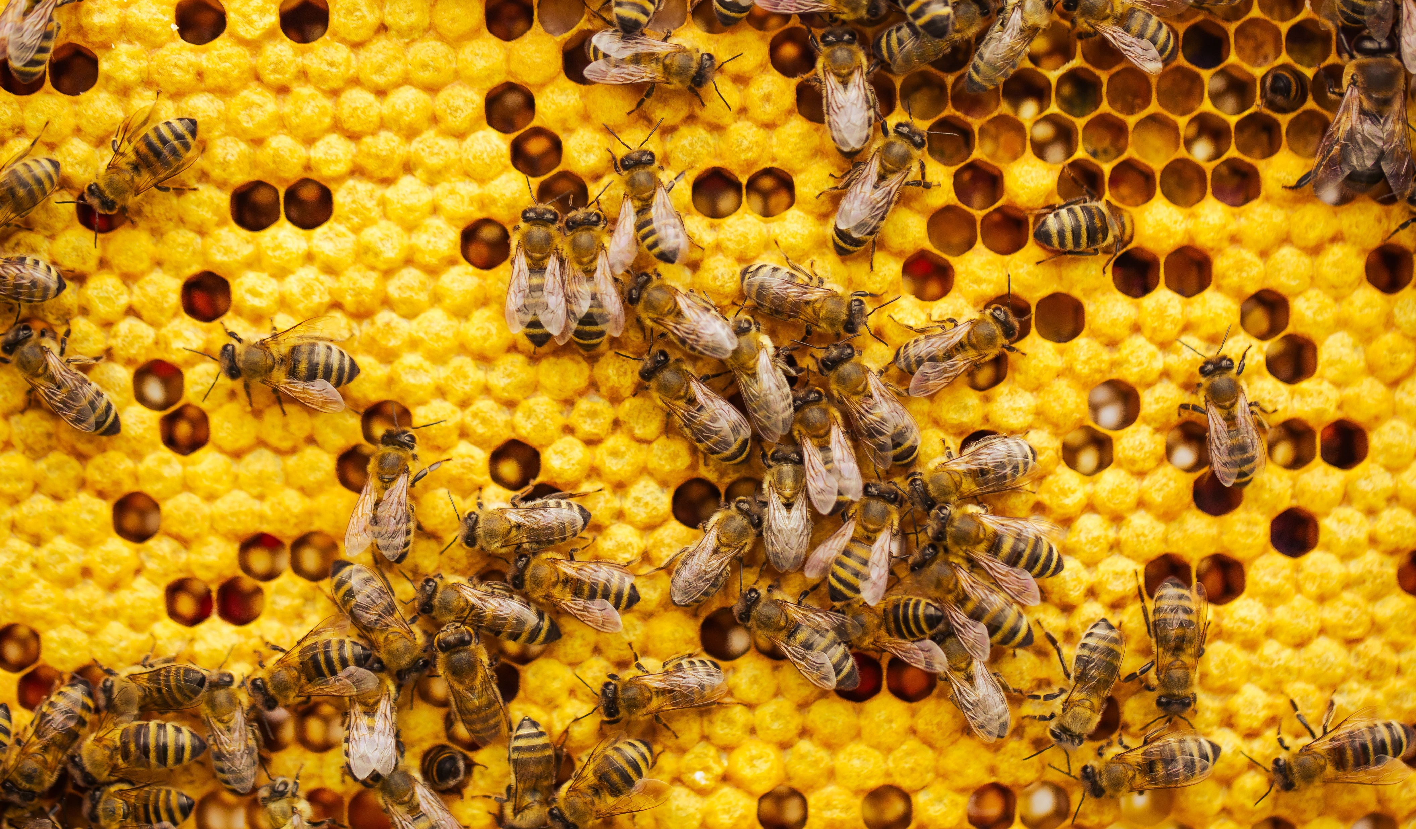
Usages des animaux pour une ville durable
Les abeilles : agents de pollinisation indispensables
Les abeilles domestiques, comme beaucoup d'insectes, transportent le pollen de fleur en fleur et sont nécessaires au développement des fruits et graines, tout en assurant le brassage génétique entre plantes qui restent immobiles.
L'observation de la vie sociale des abeilles, la production du miel et son extraction sont une source pédagogique de choix (éthologie et vie sociale, plantes et pollinisation, miel et alimentation, architecture et géométrie…)

Slide 12
Les apports du projet
La ferme pédagogique de Montigny
Permettra aux enfants un contact avec les animaux, support de l'action pédagogique
Sera le support au développement d'actions pour une ville durable et de la sensibilisation des habitants
Participera à la sauvegarde des races anciennes et locales
Sera un nouveau lieu d'agrément et de visite pour tous
…

